Slide 1
ОБЛАСТНОЕ ГОСУДАРСТВЕННОЕ БЮДЖЕТНОЕ ОБРАЗОВАТЕЛЬНОЕ УЧРЕЖДЕНИЕ НАЧАЛЬНОГО ПРОФЕССИОНАЛЬНОГО ОБРАЗОВАНИЯ ПРОФЕССИОНАЛЬНОЕ УЧИЛИЩЕ №6 г. ЗИМА
ФОТОАЛЬБОМ

Slide 2
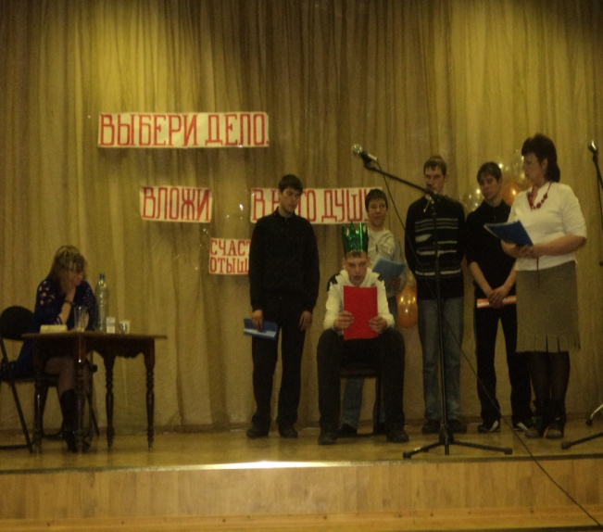
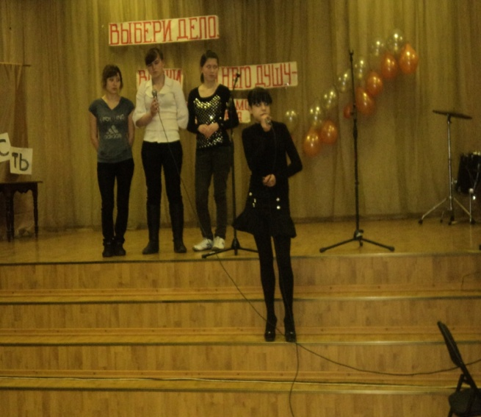
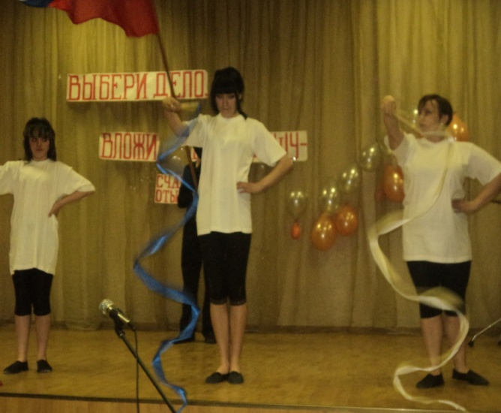
Марафон антинаркотической направленности
«Общее дело»

Slide 3
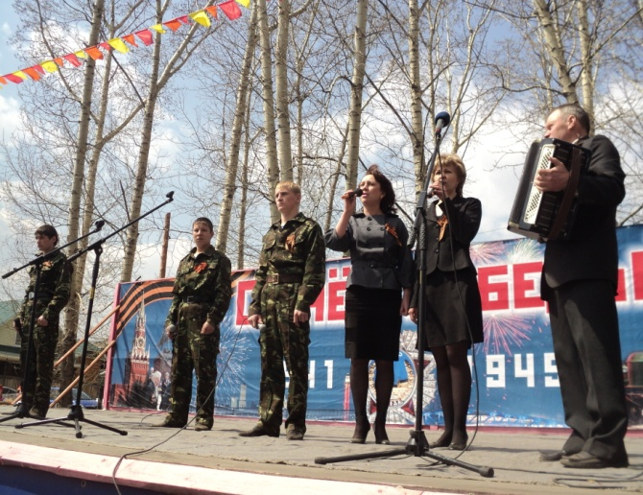
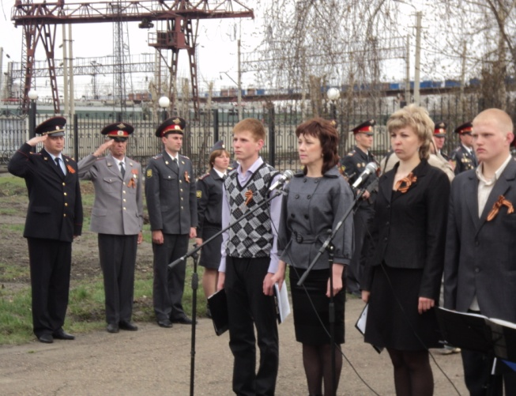
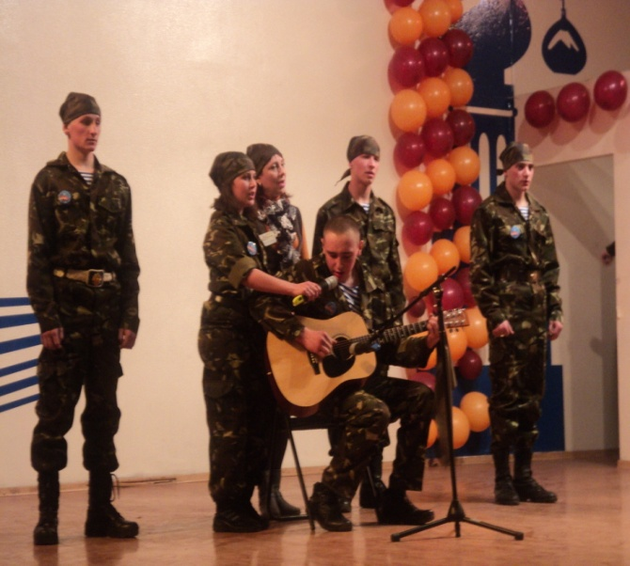
Поисковый отряд «Надежда»

Slide 4
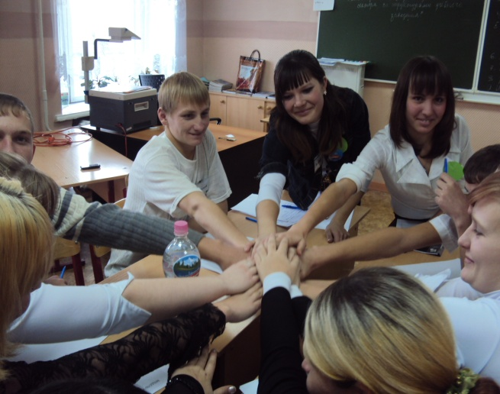
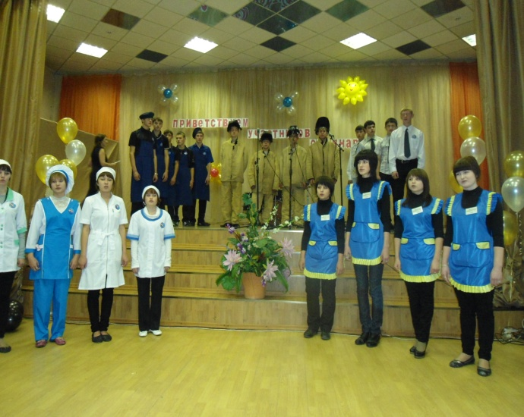
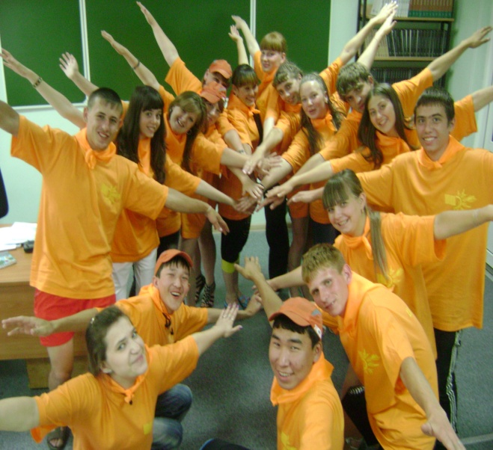
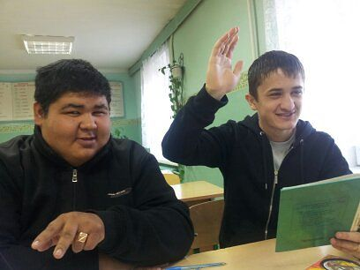
В единстве Наша сила

Slide 5
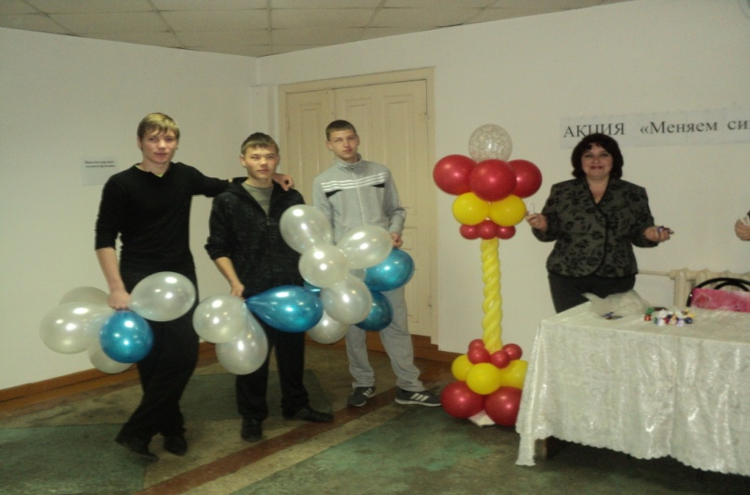
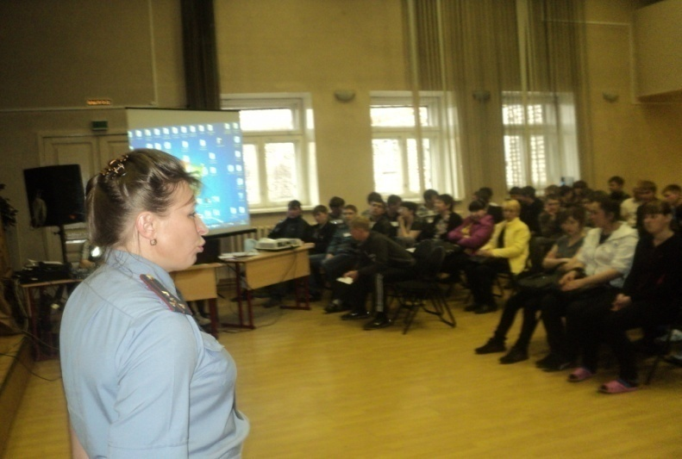
Неделя профилактики

Slide 6
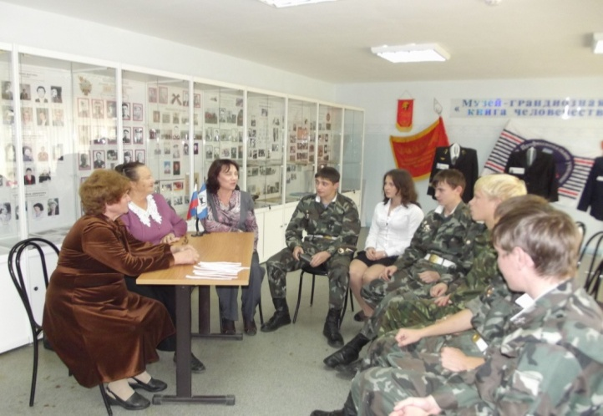
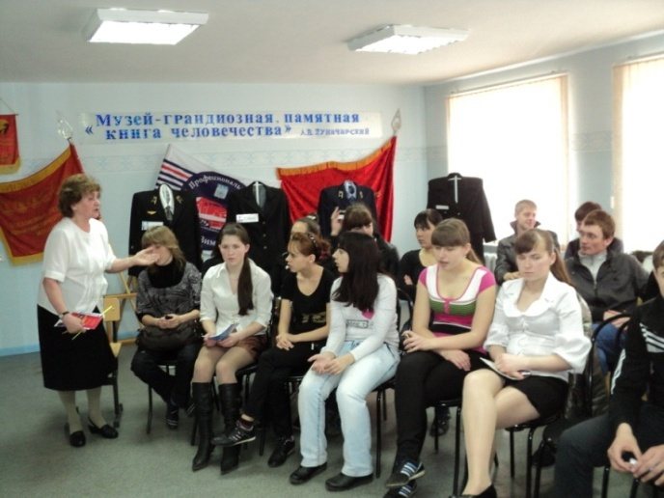
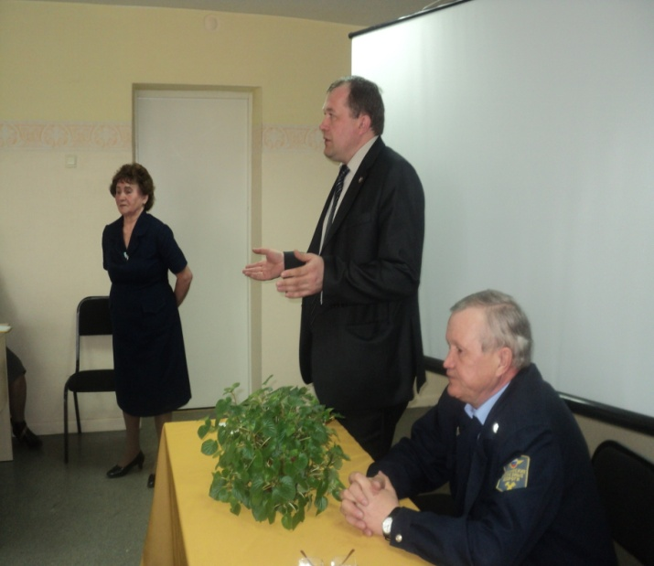
Музей истории училища
«Кузница кадров»

